Slide 1


专 场 管 理 指 南
----“供应商直发”模式
www.fclub.cn
Company profile of fclub.cn
中国首家国际名品特卖网站
文件编号及日期 ABC20121019

Slide 2
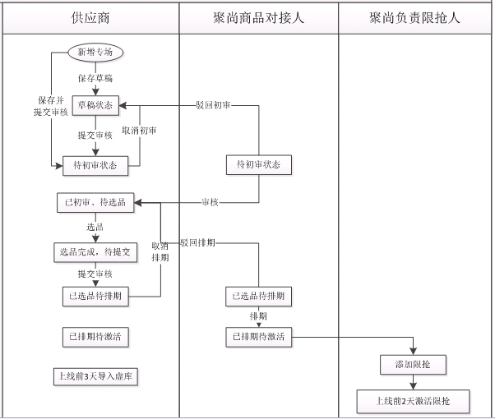
申请专场 图表说明

Slide 3
申请专场——步骤说明
说明：若计划在聚尚上线，需要先申请专场，待聚尚审核通过后，操作选品（选品前，商品资料必须已经录入成功并审核通过），选品完成后，聚尚会安排上线档期。
备注：专场在未激活前，无论申请到了哪个步骤，若供应商未按照要求办事，聚尚都有权作废专场。
步骤一：在平台上新增专场，可以保存草稿，也可以直接提交。
专场为待初审状态时，聚尚商品负责人就需要判定此专场了，“审核”或“驳回初审”或“作废”
这三种操作返回给平台的结果为：
审核——>待选品，即在专场里添加审核通过可售卖的商品
驳回初审——>草稿，即需重新调整专场计划
作废——>作废，即专场申请失败

Slide 4
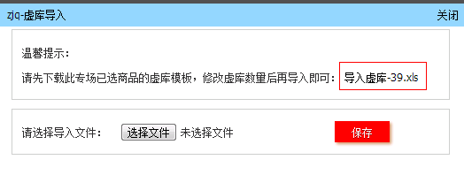
申请专场——步骤说明
步骤二：选品
将计划本期上线的商品添加到专场里，若商品完成录入，请先操作好资料录入工作，再添加选品。
添加完选品，不操作“提交审核”，即为草稿状态
点击“提交审核”，即待排期状态
聚尚商品负责人就需要判定此专场了，“排期”或“驳回排期”或“作废”
这三种操作返回给平台的结果为：
排期——>待激活，即待聚尚添加限时抢购，激活专场
驳回排期——>待选品，即需重新选品
作废——>作废，即专场申请失败
排期成功后，供应商平台需要做的动作是“导虚库”，必须是上线前3天完成导入虚库的工作
导虚库的操作步骤：
1、点击专场最右边的“导虚库”，会跳出一个框框，点击需要下载的虚库文件
2、打开下载的文件，和本有的商品数量表进行匹对，将匹对好的信息保存
3、选择文件→保存，导入成功或失败，此对话框都会给出提示的。

Slide 5
申请专场——步骤说明
步骤三：排期上线
聚尚负责添加限抢，激活专场
备注：1、供应商平台上必须是已经导入了虚库，专场才能激活
2、专场只要是被激活了，聚尚商品负责人就没有权限作废专场了
专场上线后，供应商平台上能看到实际的上线时间和计划好的下线时间。

Slide 6

让我们携手再创辉煌！
Thank you!
www.fclub.cn
上海市浦东新区金桥路525号
Tel:(86)021-6133 0163 Fax:( 86)021-6133 0262

